Slide 1
SECRETOS DE DANIEL Tema 8
“ LA GUERRA DEL KIPPUR”

Slide 2
Al final del cap.7, dejamos al profeta Daniel “turbado” (7:28)
El cap. 8 es la continuación del cap.7
Aquella fue en el primer año de Belsasar y ésta, en el tercer año (551 AC)

Slide 3
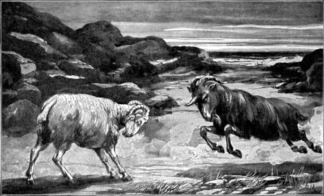
Las dos visiones están vinculadas
Las dos visiones tienen varios temas en común
Cubren el mismo período de tiempo hasta el fin (a excepción del inicio)
Pero también hay algunas diferencias

Slide 4
Las 4 bestias (cap.7) ahora son 2 animales muy familiares que pelean uno con el otro hasta la muerte
Es la batalla del Kippur, de la Expiación
La lucha concluye con un extraño ritual, cuya naturaleza preocupó a Daniel

Slide 5
El carnero(v.3,4)
El profeta divisa al carnero cerca del agua
En el cap. 7 el agua es el mar Mediterráneo(7:2)
Aquí es solamente un río(v.2), o canal, el cual sugiere “prosperidad”
Susa quedaba a 370 kms., al este de Babilonia

Slide 6
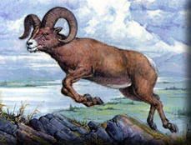
El contexto es de riqueza y prosperidad
Daniel ve un carnero que carga contra el oeste, el norte y el sur
Expande en esas direcciones sus conquistas

Slide 7
Tiene un cuerno más alto que el otro
Equivale al oso del cap.7
Representa a los MEDO PERSAS (v.20)
“crecía después” el cuerno más alto, representa a los persas

Slide 8
El macho cabrío(v.5-8)
Su marcha a gran velocidad y sus 4 cuernos postreros nos recuerda el leopardo (veloz y de cuatro cabezas) del cap.7
Representa al imperio Griego (v.21)
Viene del Oeste

Slide 9
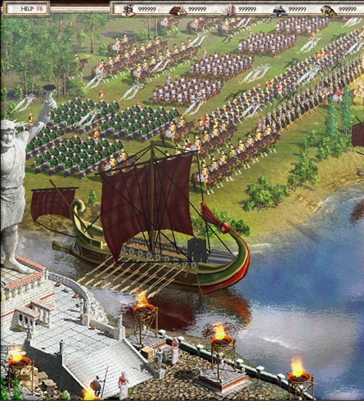
El ejército de Alejandro Magno venció a los persas en la batalla de Maratón (490 AC) y vence a Darío en el 331 AC., tomando a Susa y Babilonia
Alejandro asume el título de “rey de Persia”

Slide 10
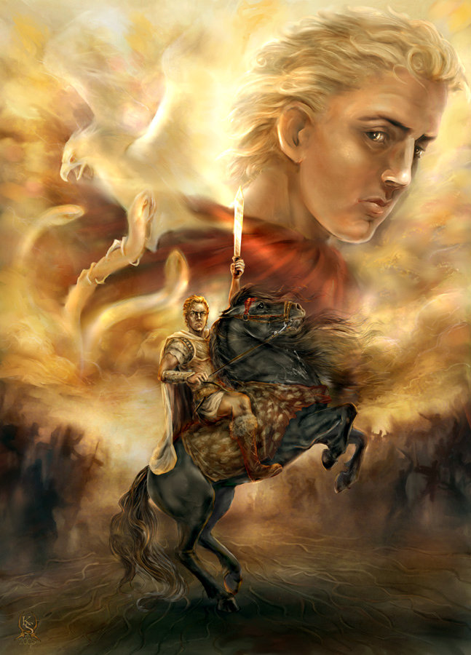
Alejandro, en la cúspide de su gloria (33 años), sucumbe a la enfermedad y muere, víctima de su propia ambición
“Estando en su mayor fuerza” decía la profecía(v.8). Así se cumplió

Slide 11
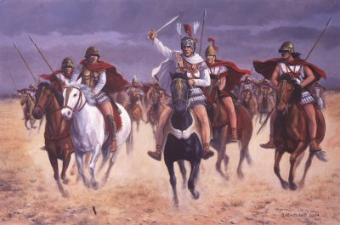
Cuatro funcionarios de Alejandro se dividieron el reino entre ellos
Se cumple la profecía: “…y en su lugar salieron otros cuatro cuernos notables hacia los cuatro vientos del cielo”(v.8)

Slide 12
El cuerno pequeño(v.9-12)
Esto nos recuerda el cuerno pequeño de Dan.7
Hay muchas similitudes

Slide 13
Similitudes entre el cuerno pequeño de Dan. 7 y 8
Capítulo 8
Capítulo 7
1. El nombre: “cuerno pequeño” (v.8)
2. Demuestra gran arrogancia (v.25)
3. Este poder quiere usurpar a Dios (v.25)
4. Desprecia la Ley (v.25)
1. El nombre: “cuerno pequeño” (v.9)
2. Es arrogante (v.23 y 25)
3. Quiere usurpar a Dios, se “engrandece”, quita “el continuo” (v.10, 11, 12)
4. Desprecia la Ley; echa por tierra (pisotea) “la verdad” (en hebreo la verdad es la acción de obedecer la Ley)

Slide 14
Similitudes entre el cuerno pequeño de Dan. 7 y 8
Capítulo 7
Capítulo 8
5. Persigue a los santos (v.21)
6. Sucede al reino de las Bestias y permanece hasta el final
5. Persigue a los santos (v.24)
6. Sucede al reino de los dos animales mencionados

Slide 15
La diferencia:
Es en cuanto al origen
La del cap. 7 surge de la cuarta bestia
El cuerno pequeño del cap. 8 se levanta de uno de los 4 vientos del cielo (Esto lo sabemos por el género).
Recordemos los 4 vientos de 7:2

Slide 16
Por medio del uso de los “cuatro vientos” Daniel hace alusión a las cuatro bestias
Insinúa entonces que se origina en una de las cuatro bestias
El profeta no hace alusión a las cuatro bestias para mantener la atención de los lectores en el carnero y el macho cabrío

Slide 17
La relación entre el carnero y el macho cabrío
¿Por qué la visión del cap.8 reemplaza el ciclo de 4 animales con solo dos animales?
León - ------
Oso - carnero
Leopardo - macho cabrío
Bestia espantosa - -------

Slide 18
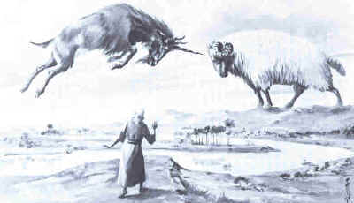
¿Por qué esta retirada de lo fantástico a lo familiar;
de las bestias extrañas e híbridas, que representan reinos paganos,
a dos animales comunes que las leyes levíticas clasifican como limpias?

Slide 19
Porque…
Evidentemente, su atención principal, en realidad, no está en los reinos sino en los dos animales: el carnero y el macho cabrío

Slide 20
Su relación se vuelve significativa en el contexto de la fiesta judía anual más grande: YOM KIPPUR ó DIA DE LA EXPIACIÓN

Slide 21
Según Lev. 16:5, el día de la Expiación, tenía como sacrificio tradicional la doble ofrenda de un carnero y un macho cabrío
Más allá de sus representaciones de los reinos persa y griego, los dos animales recuerdan el DIA DE LA EXPIACIÓN

Slide 22
Términos que apuntan al día de la expiación(v.11,12)
Las acciones del cuerno pequeño van en contra de:
El “príncipe”
“el sacrificio diario”(“el continuo”)
“el santuario”

Slide 23
El “príncipe de los príncipes”
La palabra hebrea traducida como príncipe es “sar” (v.11 y 25)
Es el término técnico para designar al sumo sacerdote (Esd.8: 24)
En el libro de Daniel se refiere a MIGUEL (Dan.10: 5, 13, 21; 12: 1), que está vestido de lino como el sumosacerdote en el día de la expiación (Lev. 16: 4)

Slide 24
EL DIA DE LA EXPIACIÓN
La próxima escena es más explícita para referir al DIA DE LA EXPIACIÓN

Slide 25
Lo que oye Daniel(v.13, 14)
En esos momentos trágicos de la victoria del cuerno pequeño, la visión pasa de vistas a sonidos
Daniel oye la conversación entre dos seres divinos

Slide 26
Literalmente la pregunta dice (v.13):
“¿Hasta cuándo esta visión del perpetuo: el pecado devastador entregado, y el santuario y el ejército pisoteados?”

Slide 27
Las palabras citadas en esta pregunta, aluden a las acciones anteriores del cuerno pequeño
El pasaje habla en contra de su comportamiento

Slide 28
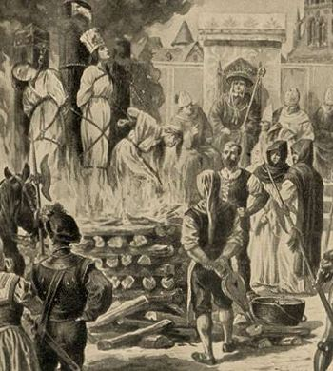
La declaración va en contra del comportamiento del cuerno pequeño por querer reemplazar a Dios envolviéndose en el manto de la religión
Está haciendo alusión a la persecución de los santos

Slide 29
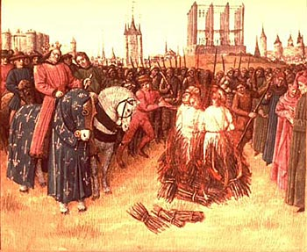
La pregunta lo que dice es: ¿Hasta cuándo todo esto?
Es una expresión usada en la Biblia para expresar el clamor de los oprimidos (Sal. 6: 3,4; 13: 2; 62: 3, etc.)

Slide 30
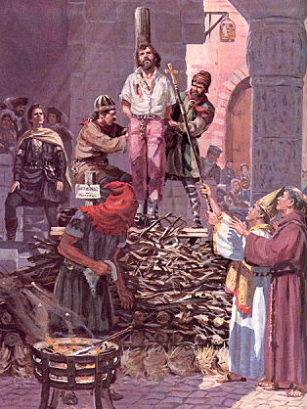
La respuesta(v.14)
“Hasta dos mil trescientas tardes y mañanas, luego el santuario será purificado”(v.14)
Solo después de 2,300 tardes y mañanas se detendrá el asolamiento destructor del cuerno pequeño

Slide 31
Esta interpretación es posteriormente ofrecida por el ángel Gabriel: “Pero será quebrantado, aunque no por mano humana”(v.25)

Slide 32
El fin del cuerno pequeño no será el resultado de causas naturales
Sino de un extraordinario acto de juicio por parte de Dios que cierra el círculo de la historia(11: 45)

Slide 33
La misma estructura
Capitulo 7
Capítulo 8
Bestias/reinos
Cuerno pequeño
juicio
Bestias/reinos
Cuerno pequeño
Purificación del Santuario

Slide 34
En realidad, es el mismo acontecimiento
Lo que el cap. 7 llama DIA DEL JUICIO, el cap. 8 lo llama DIA DE LA EXPIACIÓN
Para Israel el Yom Kippur ó Día de la Expiación, el día que se purificaba el Santuario, era un día de Juicio

Slide 35
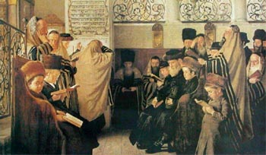
Hasta el día de hoy, los judíos celebran el Kippur como un día de juicio o expiación
Algunos judíos podrán olvidarse todo el año de Dios y cometer delitos,
Pero en el día de la Expiación hasta el más villano judío se arrepentirá y temblará ante el sonido del shofar, la señal del juicio divino

Slide 36
Según Lev. 16, esta fiesta tenía repercusiones cósmicas
El Día de la Expiación es el momento cuando los pecados de TODO ISRAEL reciben expiación o perdón

Slide 37
El perdón estaba asegurado durante todo el año por medio del sacrificio “perpetuo”
Pero el DIA DE LA EXPIACIÓN necesitaba el respaldo de otros sacrificios

Slide 38
La expiación por el pecado ya no era más un asunto individual
El DIA DE LA EXPIACION era el único momento cuando la totalidad del pueblo de Israel y todo el espacio del Santuario eran TOTALMENTE PURIFICADOS (Lev.16: 17, 33, 34)

Slide 39
Era el UNICO MOMENTO en el que el SUMO SACERDOTE podía entrar en el LUGAR SANTÍSIMO del Santuario y se presentaba físicamente ante Dios (Exo.30:6-10; Lev.16: 2, 14)

Slide 40
Y, era la única vez, cuando el GRAN PERDÓN de Dios se extendía más allá del perdón simple, individual.
El pecado no solo era perdonado sino desterrado del campamento.

Slide 41
El sumosacerdote ahuyentaba a “Azazel”, la encarnación del pecado, hasta el desierto(v.21)
Azazel era un símbolo de Satanás, el culpable último del pecado del hombre

Slide 42
El día de la Expiación que celebraban los israelitas en el desierto no es más que una tosca versión del Kippur celestial
Para comprender el Kippur divino debemos comprender primero el kippur terrenal

Slide 43
Su mensaje espiritual nos recuerda que la historia llegará a su fin,
El Dios-Juez se levantará para sellar el destino de la raza humana y le preparará un nuevo reino.

Slide 44
El cap. 7 ubica el juicio después de los 1260 días, es decir, después de 1798 DC.
El cap.8 es más explícito
Es después de 2300 tardes y mañanas(8:14)

Slide 45
La expresión “tardes y mañanas” es tomada de los días de la creación, y por eso, representan “días”
En profecía “un día” representa “un año”
Así que tenemos 2300 años

Slide 46
Pero esta información no nos sirve de mucho si no tenemos una fecha de inicio
El ángel Gabriel solo ha dicho que conduce hacia el fin porque es para “muchos días”(v.26)

Slide 47
Daniel queda espantado a causa de la visión (v.27)
Dejamos el cap. 8 con una nota de frustración
Necesitamos más información para entender la visión
El cap. 9 se encargará de dar la respuesta

Slide 48
El Día de la Expiación era el día para que el pueblo de Dios afligiera su alma (Lev.16: 29, 31)
Era el día para asumir la responsabilidad por sus actos
La conciencia del juicio de Dios nos invita al arrepentimiento

